Slide 1
SLA
Fach: BFK6
Präsentatoren: Kevin, Lars, Gabriel, Peter

Slide 2


Definition
Service Level Agreement
Vertragliche Vereinbarung
Legt Service und
Leistungsniveau fest
Anbieter und externer Kunde
Intern zwischen Teams

Slide 3
Vorteile

Slide 4




Vorteile
Verbesserung der Servicequalität
Reaktionszeit < 1 Stunde, Lösungszeit < 4 Stunden.
„Der Support soll halt schnell reagieren“
Erleichterung der Kommunikation
„Sie erreichen uns auf der Support-Hotline 24/7“
„Rufen sie einfach wen an“
Minimierung des Risikos
Erhöhung der Servicekontinuität

Slide 5
Leistungsmessung

Slide 6
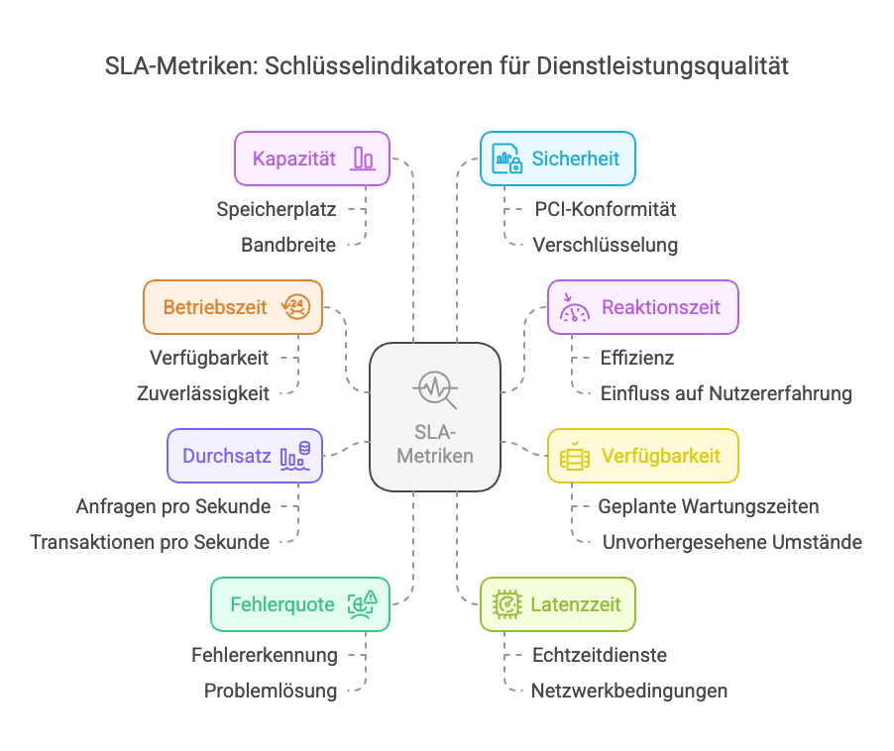
Leistungsmessung
Zeit, wie lang das System monatlich im Betrieb ist

Slide 7
Leistungsmessung
Zeit, wie lang das System monatlich im Betrieb ist
Zeit, in der das System für den Nutzer verfügbar ist

Slide 8
Leistungsmessung
Zeit, wie lang das System monatlich im Betrieb ist
Zeit, in der das System für den Nutzer verfügbar ist
Zeit, in der ein Anbieter auf Probleme reagiert

Slide 9
Leistungsmessung
Zeit, wie lang das System monatlich im Betrieb ist
Zeit, in der das System für den Nutzer verfügbar ist
Zeit, in der ein Anbieter auf Probleme reagiert

Slide 10
Arten von SLAs

Slide 11
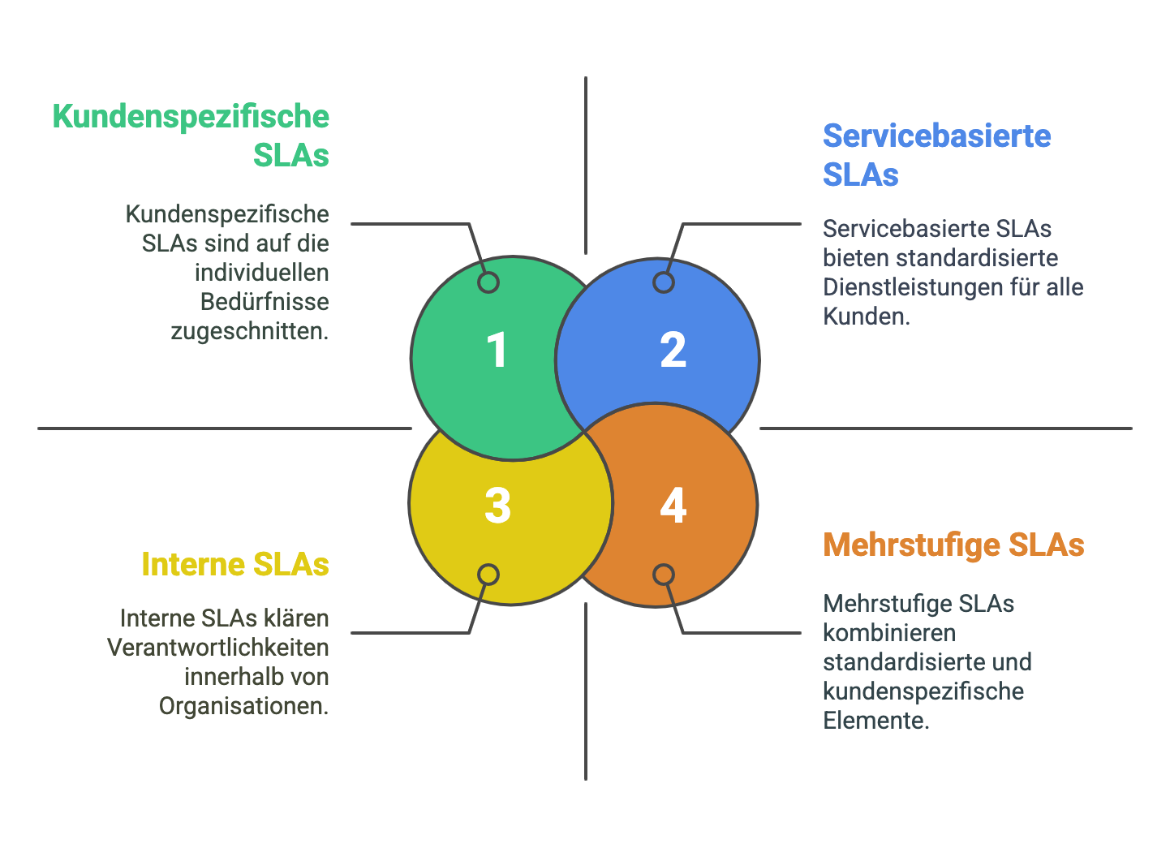
Arten von SLAs
Hohe Kundenzufriedenheit
Klare Struktur
Hoher Verwaltungsaufwand

Slide 12
Arten von SLAs
Klare Standards
Einfache Verwaltung
Keine Berücksichtigung von
besonderen Anforderungen

Slide 13
Arten von SLAs
Hohe Flexibilität
Balance zwischen Standardisierung
und Individualisierung
Komplexe Verwaltung & Gutes SLA-Management

Slide 14
Arten von SLAs
Interne SLAs = OLAs
=> Operational Level Agreement

Slide 15
Komponenten

Slide 16
Komponenten
Leistungsverfolgung
Wiedergutmachung
Berichterstattung
Überblick
Dienstleistungen
Stakeholder
Kündigungsprozess & Bedingungen
Prozesse zur Überprüfung & Anpassung
Entschädigungsklausel
Unterschriften
Ausschlüsse
Sicherheitsprotokolle

Slide 17
Beispiel

Slide 18
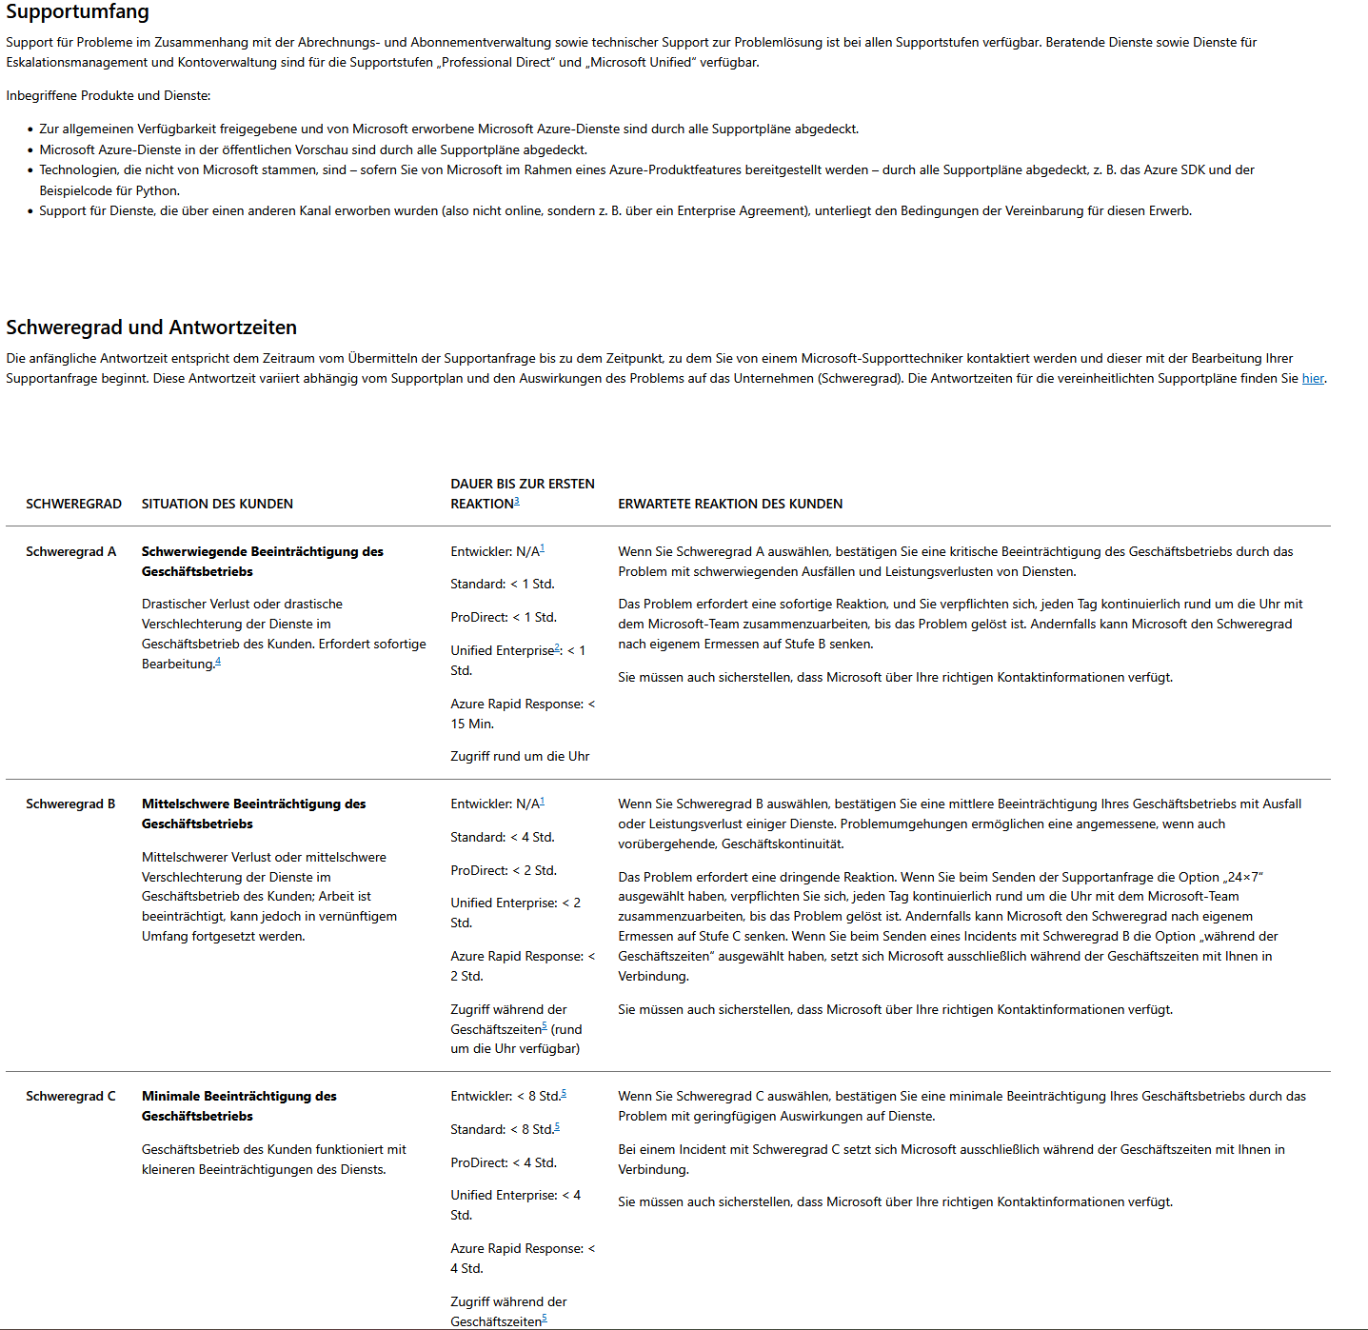
SLA-Vertrag
Ein Musterbeispiel
Beschreibung der abgedeckten Leistungen

Slide 19
SLA-Vertrag
Ein Musterbeispiel
Beschreibung der abgedeckten Leistungen
Definierte Antwortzeiten
  Bei Nichteinhaltung: Strafe

Slide 20
SLA-Vertrag
Ein Musterbeispiel
Beschreibung der abgedeckten Leistungen
Definierte Antwortzeiten
  Bei Nichteinhaltung: Strafe
Je Nach Fall unterschiedlicher Schweregrad

Slide 21
SLA-Vertrag
Ein Musterbeispiel
Beschreibung der abgedeckten Leistungen
Definierte Antwortzeiten
  Bei Nichteinhaltung: Strafe
Je Nach Fall unterschiedlicher Schweregrad
Verpflichtungen des Kunden

Slide 22
SLA-Vertrag
Ein Musterbeispiel
Beschreibung der abgedeckten Leistungen
Definierte Antwortzeiten
  Bei Nichteinhaltung: Strafe
Je Nach Fall unterschiedlicher Schweregrad
Verpflichtungen des Kunden

Slide 23
Fazit

Slide 24
Quellenangabe

Slide 25
Quellenangabe
[Definition & Vorteile] – 07.10.25
  https://www.ibm.com/de-de/think/topics/service-level-agreement
[Komponenten] – 07.10.25
  https://www.ibm.com/de-de/think/topics/service-level-agreement
[Leistungsmessung] – 05.11.25
  https://www.top.legal/wissen/sla-metriken
[Leistungsmessung - PNG] – 05.11.25
  https://cdn.prod.website-files.com/6084671f10af4f0949901b19/67c723acd06ffb8dfd301833_The%20Methods%20of%20Dispute%20Resolution%20-%20visual%20selection.png

Slide 26
Quellenangabe
[SLA-Arten PNG] – 14.10.25
  https://cdn.prod.website-files.com/6084671f10af4f0949901b19/6810729b548b5a2f1da48a41_Warum%20ist%20der%20Abschluss%20eines%20Service%20Level%20Agreements%20wichtig_%20-%20visual%20selection%20copy%203.png
[SLA-Arten] – 14.10.25
  https://www.top.legal/wissen/sla-vorlage
[SLA-Vertrag PNG] – 07.10.25
  https://azure.microsoft.com/de-de/support/plans/response
…

